Slide 1

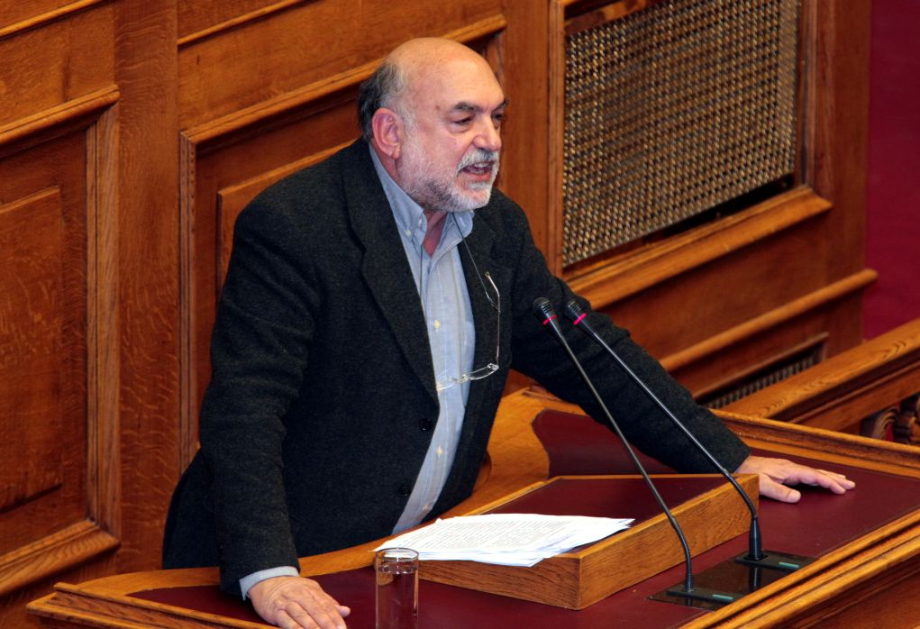
ΒΟΥΛΕΥΤΗΣ ΚΥΚΛΑΔΩΝ
Νίκος Συρμαλένιος
Παρουσίαση κοινοβουλευτικού & πολιτικού έργου
2019 - 2022
8-11 ΙΟΥΛΙΟΥ 2022

Slide 2
ΥΓΕΙΑ & ΚΟΙΝΩΝΙΚΗ ΠΡΟΝΟΙΑ
ΝΑΥΤΙΛΙΑ & ΝΗΣΙΩΤΙΚΗ ΠΟΛΙΤΙΚΗ
ΠΟΛΙΤΙΣΜΟΣ ΑΘΛΗΤΙΣΜΟΣ
ΒΟΥΛΕΥΤΗΣ ΚΥΚΛΑΔΩΝ
Νίκος Συρμαλένιος
ΠΑΙΔΕΙΑ
ΕΡΕΥΝΑ
ΑΓΡΟΤΙΚΗ- ΑΛΙΕΥΤΙΚΗ ΠΟΛΙΤΙΚΗ
ΔΗΜΟΣΙΑ ΔΙΟΙΚΗΣΗ & ΑΥΤΟΔΙΟΙΚΗΣΗ
ΤΟΜΕΙΣ
ΠΑΡΕΜΒΑΣΗΣ
ΑΝΑΠΤΥΞΗ ΟΙΚΟΝΟΜΙΑ- ΥΠΟΔΟΜΕΣ-ΜΕΤΑΦΟΡΕΣ- ΤΟΥΡΙΣΜΟΣ -
ΕΝΕΡΓΕΙΑ
ΠΕΡΙΒΑΛΛΟΝ
ΕΡΓΑΣΙΑΚΑ

Slide 3
Ερωτήσεις για Κυκλάδες.
37
ΚΟΙΝΟΒΟΥΛΕΥΤΙΚΗ ΔΡΑΣΗ σε αριθμούς…
151
Αναφορές για Κυκλάδες
ΒΟΥΛΕΥΤΗΣ ΚΥΚΛΑΔΩΝ - Νίκος Συρμαλένιος
9
Επίκαιρες Ερωτήσεις .
29
Επίκαιρες Επερωτήσεις (συνυπογραφή με Κ.Ο)
Ομιλίες/ Παρεμβάσεις στην Ολομέλεια της Βουλής
62
5
Φορές Εισηγητής Νομοσχεδίων

Slide 4
Συνυπογραφές με βουλευτές της Κ.Ο του ΣΥΡΙΖΑ Π.Σ
1.152
17
Ερωτήσεις για γενικότερα πολιτικά θέματα
Ερωτήσεις/ Αναφορές για
168
Αναφορές για γενικότερα πολιτικά θέματα
18
Ερωτήσεις/ Αναφορές για
Σύρο
Νάξο

Slide 5
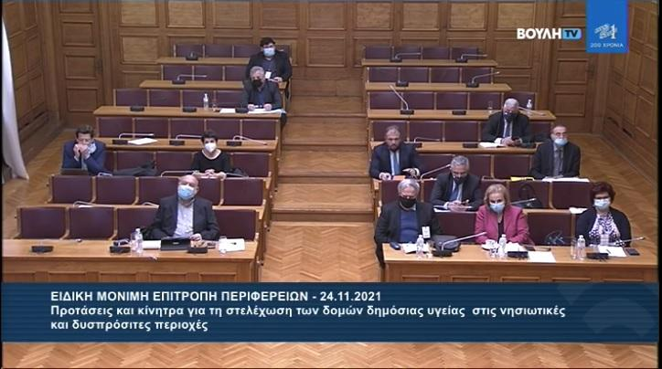
ΒΟΥΛΕΥΤΗΣ ΚΥΚΛΑΔΩΝ - Νίκος Συρμαλένιος
ΣΥΜΜΕΤΟΧΗ ΣΤΑ ΚΟΙΝΟΒΟΥΛΕΥΤΙΚΑ ΟΡΓΑΝΑ
α
Μέλος της Επιτροπής Οικονομικών υποθέσεων >
β
Αντιπρόεδρος της Υποεπιτροπής της Νησιωτικών και Ορεινών Περιοχών >
γ
Αντιπρόεδρος της Επιτροπής Περιφερειών της Βουλής >

Slide 6
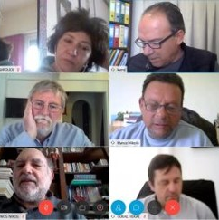
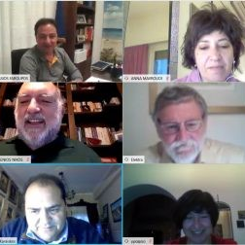
ΒΟΥΛΕΥΤΗΣ ΚΥΚΛΑΔΩΝ - Νίκος Συρμαλένιος
Η υγεία αποτελεί για μας το πλέον κρίσιμο μέγεθος του κοινωνικού κράτους. Η στάση της κυβέρνησης της Ν.Δ απέναντι στο δημόσιο ΕΣΥ, καθρέπτης της πολιτικής της και των ιδεολογικών της επιλογών.
Από το 2020 με συνεχείς τηλεδιασκέψεις με τους νησιωτικούς Δήμους και τους παραγωγικούς και κοινωνικούς φορείς διεκδικήσαμε να μη εξαπλωθεί η πανδημία στις νησιωτικές περιοχές, να στηριχθούν οι δημόσιες δομές υγείας να στηριχθούν οι παραγωγικοί φορείς και η οικονομία των Κυκλάδων από τις επιπτώσεις.
Για την Υγεία & την
Κοινωνική Πρόνοια

Slide 7

ΒΟΥΛΕΥΤΗΣ ΚΥΚΛΑΔΩΝ - Νίκος Συρμαλένιος
Για την Υγεία & την
Κοινωνική Πρόνοια
  Αναδείξαμε την ανάγκη ενίσχυσης δημόσιων δομών υγείας για την αντιμετώπιση της πανδημίας και τον κίνδυνο μετάδοσης του ιού στα νησιά από τις μετακινήσεις πληθυσμού
1
  Αναδείξαμε την ανάγκη λήψης μέτρων για να παραμείνουν τα νησιά free covid αλλά και τη δυνατότητα ελαστικής εφαρμογής τους στα μικρ νησιά
Αναδείξαμε ως κοινοβουλευτική ομάδα τα προβλήματα Υγείας με ερωτήσεις και παρεμβάσεις στη Βουλή
2
  Τονίσαμε ότι η κυβέρνηση αδιαφορεί για τους συμβασιούχους στη φύλαξη, τη σίτιση και την καθαριότητα των Νοσοκομείων ανοίγοντας τον δρόμο στους εργολάβους
3
  Αναδείξαμε τις αρρυθμίες στο σύστημα εμβολιασμού στις Κυκλάδες και την ανάγκη άμεσης κατάρτισης επιχειρησιακού σχεδίου για τα νησιά και άχι μέσω ΜΚΟ
4
  Επεξεργαστήκαμε ειδικά κίνητρα προσέλκυσης γιατρών και επισκεφθήκμε σχεδόν όλες τις δημόσιες δομές υγείας στα νησιά
5

Slide 8
ΒΟΥΛΕΥΤΗΣ ΚΥΚΛΑΔΩΝ - Νίκος Συρμαλένιος
Για την Παιδεία και την Έρευνα
Αναδείξαμε τα προβλήματα στη διαδικασία πρόσληψης προσωπικού καθαριότητας σε σχολικές μονάδες της χώρας
1
Αναδείξαμε την ανάγκη επίσπευσης παροχής εξοπλισμού τηλεκπαίδευσης στη σχολική κοινότητα
Αναδείξαμε ως κοινοβουλευτική ομάδα τα προβλήματα με ερωτήσεις και παρεμβάσεις στη Βουλή
2
Τονίσαμε την επιτακτική ανάγκη για κάλυψη κενών σε εκπαιδευτικούς γενικής και ειδικής αγωγής και σχολικούς νοσηλευτές
3
4
  Αντιδράσαμε στην πλήρη απαξίωση της μαθητείας των ΕΠΑΛ
5
  Αναδείξαμε τα Υποστελεχωμένα και ανενεργά Κέντρα Περιβαλλοντικής Εκπαίδευσης στην Περιφέρεια Νοτίου Αιγαίου
6
  Επίκαιρη επερώτηση της Κ.Ο με θέμα την «Ολοκληρωτική η αποτυχία της κυβέρνησης στη διαχείριση της πανδημίας στην εκπαίδευση (κλειστά σχολεία, αποτυχία τηλεκπαίδευσης, μεγάλα μαθησιακά κενά & εκπαιδευτικές ανισότητες)

Slide 9
Τις «Σοβαρές ελλείψεις εκπαιδευτικού προσωπικού και εκατοντάδες χαμένες εκπαιδευτικές ώρες εβδομαδιαίως σε γενική και ειδική αγωγή στα σχολεία των Κυκλάδων»
ΒΟΥΛΕΥΤΗΣ ΚΥΚΛΑΔΩΝ - Νίκος Συρμαλένιος
Τα «Υποστελεχωμένα και ανενεργά τα Κέντρα Περιβαλλοντικής Εκπαίδευσης στην Περιφέρεια Νοτίου Αιγαίου: Νησιωτικότητα και Κλιματική Αλλαγή επιτάσσουν την παρέμβαση της Πολιτείας σε Κυκλάδες και Δωδεκάνησα»
Την Ενημέρωση σχετικά με τα μέτρα για τον COVID στα σχολεία και την Άμεση λύση προβλημάτων στις εγγραφές σε δημόσιους παιδικούς σταθμούς
// Για την Παιδεία & την Έρευνα
Καταθέσαμε Ερωτήσεις και Αναφορές σχετικά με…
Την επιστολή ΕΛΜΕ ΚΥΚΛΑΔΩΝ σχετικά με την κάλυψη από την αρχή της χρονιάς όλων των κενών και των εκπαιδευτικών αναγκών των παιδιών καθώς και άμεσα μόνιμους μαζικούς διορισμούς εκπαιδευτικών σε Γενική και Ειδική Αγωγή
Την «Κ.Υ.Α. λειτουργίας Κ.Δ.Α.Π. – Απαξίωση του θεσμού του Ολοήμερου Σχολείου»

Slide 10
ΒΟΥΛΕΥΤΗΣ ΚΥΚΛΑΔΩΝ - Νίκος Συρμαλένιος
Για την Ανάπτυξη Οικονομία
Υποδομές Μεταφορές
Τουρισμό Ενέργεια
  Για το σχέδιο συρρίκνωσης του δικτύου καταστημάτων των τραπεζών
1
2
Για τον ανασχεδιασμό της πολιτικής για το κλείσιμο των καταστημάτων ΕΛΤΑ στα νησιά
3
Για τις μεγάλες καθυστερήσεις στην διεκπεραίωση εκκρεμών συντάξεων του e-ΕΦΚΑ. και την ένταξη των ληξιπρόθεσμων ασφαλιστικών εισφορών σε 36 – 72 δόσεις
Αναδείξαμε ως κοινοβουλευτική ομάδα τα προβλήματα με ερωτήσεις και παρεμβάσεις στη Βουλή
4
Για τις άδικες αναδρομικές φορολογικές επιβαρύνσεις σε φορολογούμενους με αναπηρία και σε συνταξιούχους
  Για τις υπέρογκες αυξήσεις στα τιμολόγια της ΔΕΗ, αγαθά, πετρέλαιο
5

Slide 11
ΒΟΥΛΕΥΤΗΣ ΚΥΚΛΑΔΩΝ - Νίκος Συρμαλένιος
Για την αναγκαία λήψη μέτρων στήριξης των εργαζόμενων και των επιχειρήσεων στον κλάδο του τουρισμού
Για την Ανάπτυξη
Οικονομία
Υποδομές Μεταφορές
Τουρισμό Ενέργεια
1
2
Για την χρηματοδότηση καταλυμάτων που θα διαμείνουν νοσούντες με covid
Για την λήψη μέτρων στήριξης των μικρομεσαίων επιχειρήσεων και των εργαζομένων στον επισιτισμό και τον τουρισμό
3
Αναδείξαμε ως κοινοβουλευτική ομάδα τα προβλήματα με ερωτήσεις και παρεμβάσεις στη Βουλή
4
  Διοργανώσαμε ημερίδα με το Επιμελητήριο Κυκλάδων για την Βιώσιμη τουριστική Ανάπτυξη με την συμμετοχή της Τομεάρχου Τουρισμού Κατερίνας Νοτοπούλου και επιστημόνων του Τουρισμού και του Παν. Αιγαίου
  Για τις τραγικές ελλείψεις της ΥΠΑ σε μόνιμο προσωπικό σε πολλά περιφερειακά αεροδρόμια, μεταξύ των οποίων νησιωτικά αεροδρόμια και ιδιαίτερα της Σύρου και της Νάξου
5

Slide 12
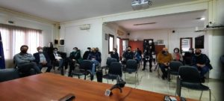
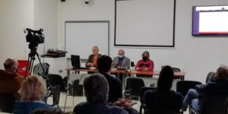
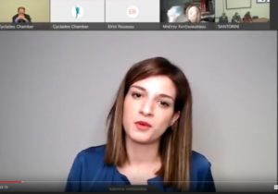
ΒΟΥΛΕΥΤΗΣ ΚΥΚΛΑΔΩΝ - Νίκος Συρμαλένιος
Για την Ανάπτυξη – Οικονομία – Τουρισμό - Υποδομές – Ενέργεια: Ερωτήσεις και παρεμβάσεις της Κ.Ο. σχετικά με:
Ημερίδα σε συνεργασία με το Επιμελητήριο Κυκλάδων για την Βιώσιμη τουριστική Ανάπτυξη με την συμμετοχή της Τομεάρχου Τουρισμού του ΣΥΡΙΖΑ Κατερίνας Νοτοπούλου και επιστημόνων του Τουρισμού και του Παν. Αιγαίου
ημερίδα σε συνεργασία με το Επιμελητήριο Κυκλάδων για την Βιώσιμη τουριστική Ανάπτυξη με την συμμετοχή της Τομεάρχου Τουρισμού του ΣΥΡΙΖΑ Κατερίνας Νοτοπούλου και επιστημόνων του Τουρισμού και του Παν. Αιγαίου

Slide 13

ΒΟΥΛΕΥΤΗΣ ΚΥΚΛΑΔΩΝ - Νίκος Συρμαλένιος
Οι προθέσεις της Κυβέρνησης φάνηκαν από την αρχή με την κατάργηση του χαρτοφυλακίου της Νησιωτικής Πολιτικής
Για την Ναυτιλία και Νησιωτική πολιτική
1
Καταθέσαμε αλλεπάλληλες ερωτήσεις και προβήκαμε σε παρεμβάσεις σχετικά με τις απαράδεκτες καθυστερήσεις στις πληρωμές του Μεταφορικού Ισοδύναμου
2
Αναδείξαμε ως κοινοβουλευτική ομάδα τα προβλήματα με ερωτήσεις και παρεμβάσεις στη Βουλή
3
Για τις καθυστερήσεις καταβολής του «ΑΝΗΚΟ» – και την επέκταση στα καύσιμα σε όλα τα νησιά
Αναδείξαμε τις θέσεις μας για την ακτοπλοΐα και ειδικά γι στις Κυκλάδες με την έλλειψη έγκαιρου προγραμματισμού των δρομολογίων και αντιταχθήκαμε σθεναρά στην ακρίβεια των εισιτηρίων
4
5
  Παρέμβαση μας για τα ναυάγια-τραγωδίες στις Κυκλάδες:
  Η κυβέρνηση να αναλάβει τις ευθύνες της προς όλες τις κατευθύνσεις, αλλιώς οι τραγωδίες θα συνεχιστούν για μετανάστες – πρόσφυγες στις Κυκλάδες
Διεκδικούμε την ανέλκυση του Sea Diamond παρά τις σοβαρές υπαρκτές δυσκολίες
6

Slide 14
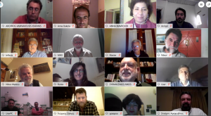
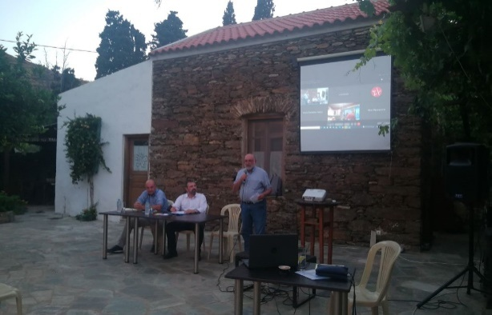
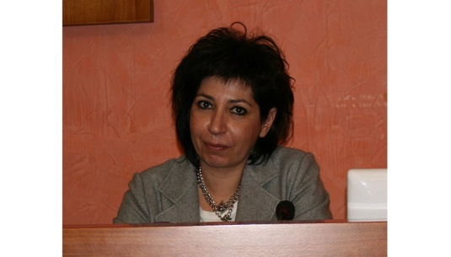
ΒΟΥΛΕΥΤΗΣ ΚΥΚΛΑΔΩΝ - Νίκος Συρμαλένιος
Προστασία των αγροτικών επιδοτήσεων από κατασχέσεις & Μέτρα στήριξης του Πρωτογενούς Τομέα των νησιών
1
Για την Αγροτική –Αλιευτική Πολιτική
Μέτρα στήριξης των γεωργών, κτηνοτρόφων και αλιέων λόγω της πανδημίας του Κορωνοϊού
2
Άμεση αναγκαιότητα επιδότησης ζωοτροφών και μεταφορικό κόστος για τους κτηνοτρόφους
3
Αναδείξαμε ως κοινοβουλευτική ομάδα τα προβλήματα με ερωτήσεις και παρεμβάσεις στη Βουλή
4
  Για τη στήριξη του μελιού, του αμπελοοινικού κλάδου
  Ενίσχυση της παράκτιας αλιείας και των ιχθυοαποθεμάτων -
  Επανεξέταση από το Υπουργείο Αγροτικής Ανάπτυξης και Τροφίμων της χρονικής περιόδου αλιείας του αλιευτικού εργαλείου της Βιντζότρατας σε προστατευόμενες περιοχές
5
  Ημερίδα στην Κέα (Ιουν. 2021) με στόχο την ανάδειξη των ζωτικών προβλημάτων της κτηνοτροφίας, γεωργίας και μελισσοκομίας στις ιδιαίτερες νησιωτικές συνθήκες των μικρών νησιών των Κυκλάδων
6

Slide 15

ΒΟΥΛΕΥΤΗΣ ΚΥΚΛΑΔΩΝ - Νίκος Συρμαλένιος
1
  Η κυβέρνηση Μητσοτάκη έφερε πολλά χρόνια πίσω την Ελλάδα όσον αφορά την προστασία του Περιβάλλοντος. Στο όνομα των «επενδύσεων» και της εξυπηρέτησης συμφερόντων είναι πρόθυμη να καταπατήσει τα πάντα
Για το Περιβάλλον
Αναδείξαμε ως κοινοβουλευτική ομάδα τα προβλήματα με ερωτήσεις και παρεμβάσεις στη Βουλή
2
  Η κυβέρνηση αποδείχτηκε ανεπαρκής και τίναξε στον αέρα το έργο των δασικών χαρτών
Ανύπαρκτος ο χωροταξικός σχεδιασμός για τις ΑΠΕ, καθώς και ο θαλάσσιος χωροταξικός σχεδιασμός. Τα μεγάλα βιομηχανικά αιολικά πάρκα δεν συνάδουν με τη φέρουσα των νησιών, καταστρέφουν το περιβάλλον και την τοπική οικονομία
3
4
Κατήργησαν τους Φορείς Διαχείρισης Προστατευόμενων Περιοχών για την επέλαση των περιβαλλοντοκτόνων επενδύσεων
  Αναγκαία η αναβάθμιση της Επιθεώρησης Περιβάλλοντος
5
  Στρατηγικές Επενδύσεις για τις Κυκλάδες –Από ποιούς
  και για ποιους;
6

Slide 16
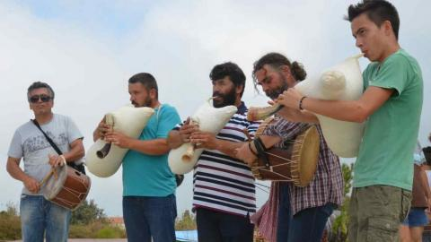
  Έλλειψη στρατηγικής και αντικοινωνική πολιτική στον
  τομέα του Πολιτισμού
ΒΟΥΛΕΥΤΗΣ ΚΥΚΛΑΔΩΝ - Νίκος Συρμαλένιος
1
Για τον Πολιτισμό –Αθλητισμό
2
Άμεση ανάγκη για εξειδικευμένα μέτρα στήριξης των καλλιτεχνών
Κίνδυνος κατάρρευσης των ερασιτεχνικών αθλητικών σωματείων από την αδικαιολόγητη καθυστέρηση προκαταβολής της οικονομικής ενίσχυσης από τα κέρδη του στοιχήματος
Αναδείξαμε ως κοινοβουλευτική ομάδα τα προβλήματα με ερωτήσεις και παρεμβάσεις στη Βουλή
3
  Οικονομική στήριξη των Πολιτιστικών –Λαογραφικών - Μορφωτικών Συλλόγων
4
Διακοπή χρηματοδότησης των Προγραμμάτων Άθλησης για Όλους είναι ένα νέο χτύπημα στο κοινωνικό
5
Δράσεις για την ανάδειξη της άυλης πολιτιστικής κληρονομιάς και της λαϊκής παραδοσιακής μουσικής των νησιών των Κυκλάδων-Στήριξη της Μουσικής Συνάντησης Λαϊκών Πνευστών Αιγαίου»
6

Slide 17
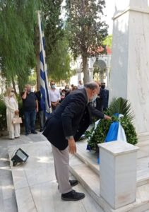
ΒΟΥΛΕΥΤΗΣ ΚΥΚΛΑΔΩΝ - Νίκος Συρμαλένιος
Για την Δημόσια Διοίκηση και Αυτοδιοίκηση
Στον αέρα βρέθηκαν δεκάδες έργα δήμων και κοινοτήτων στις Κυκλάδες, καθώς η κυβέρνηση «πάγωσε» το Πρόγραμμα «ΦιλόΔημος»
1
  Για την υποβάθμιση των δημοτικών κοινοτήτων και την απουσία διαβούλευσης και συμμετοχής των τοπικών κοινωνιών στη διαμόρφωση του νομοσχέδιου
2
Αναδείξαμε ως κοινοβουλευτική ομάδα τα προβλήματα με ερωτήσεις και παρεμβάσεις στη Βουλή
Για την αύξηση των απευθείας αναθέσεων στις δημόσιες συμβάσεις και της αδιαφάνειας στη διαχείριση του δημόσιου χρήματος
3
4
Για να στηριχθούν οικονομικά οι νησιωτικές ΔΕΥΑ για να αποφευχθούν νέα χαράτσια στους καταναλωτές εξαιτίας του αυξημένου ενεργειακού κόστους
Για την απαξίωση της λειτουργίας της Κτηματικής Υπηρεσίας
5
Για την στελέχωση των Περιφερειών και των Δήμων και ειδικότερα για τις Υπηρεσίες Δόμησης
6

Slide 18
ΒΟΥΛΕΥΤΗΣ ΚΥΚΛΑΔΩΝ - Νίκος Συρμαλένιος
1
Επισκεφτήκαμε σχεδόν σε όλα τα νησιά των Κυκλάδων αναδείξαμε τα προβλήματα και τις ελλείψεις της εμβολιαστικής εκστρατείας στα νησιά (ΜΚΟ ), εργολάβους κλπ
Για όλες τις Κυκλάδες
Σε όλους τους Τομείς
2
  Αναδείξαμε τα εκπαιδευτικά ζητήματα των Κυκλάδων, κενά ελλείψεις, τις ειδικές
  συνθήκες covid κλπ
3
Τονίσαμε επιτακτική αναγκαιότητα στελέχωσης ΔΕΔΔΗΕ, των ΥΠΑ, των αεροδρομίων, των τραπεζών, ΕΛΤΑ & αναδείξαμε τις ελλείψεις σε όλα τα νησιά. Για τις συνθήκες διαβίωσης των εργαζομένων στον τουρισμό στις Κυκλάδες & τον Τρίτο Κύκλο Επιστρεπτέας Προκαταβολής
4
Αναδείξαμε τα προβλήματα όλων των δρομολογίων των νησιών & την ακρίβεια στα εισιτήρια των πλοίων από την μονοπωλιακή ακτοπλοΐα
Αναδείξαμε ως κοινοβουλευτική ομάδα τα προβλήματα με ερωτήσεις και παρεμβάσεις στη Βουλή
5
Μέτρα στήριξης των παραγωγών και ημερίδες παρουσίασης γεωργικών Προγραμμάτων και προτάσεων για την Αλιεία ,στήριξη των εργαλείων δουλειάς κλπ
6
Κινητοποιήσεις ενάντια στα Βιομηχανικά Αιολικά Πάρκα στις Κυκλάδες
Επίλυση προβλημάτων των δασικών χαρτών στις Κυκλάδες
7
Ερώτηση με θέμα «Δράσεις για την ανάδειξη της άυλης πολιτιστικής κληρονομιάς και της λαϊκής παραδοσιακής μουσικής των νησιών των Κυκλάδων - Λήξη συμβάσεων συμβασιούχοι εκμαγείων του Οργανισμού Διαχείρισης Ανάπτυξης Πολιτιστικών Πόρων - ΟΔΑΠ
8
Για να στηριχθούν οικονομικά οι νησιωτικές ΔΕΥΑ για να αποφευχθούν νέα χαράτσια στους καταναλωτές εξαιτίας του αυξημένου ενεργειακού κόστους

Slide 19
ΒΟΥΛΕΥΤΗΣ ΚΥΚΛΑΔΩΝ - Νίκος Συρμαλένιος
Για όλους
τους τομείς
Συγκεκριμένα
για τη Νάξο

Slide 20
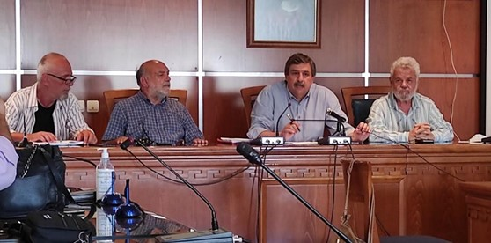
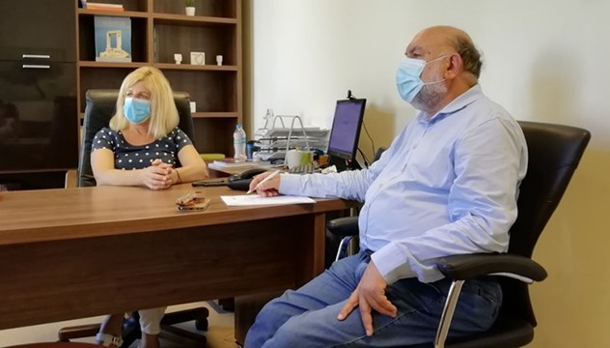
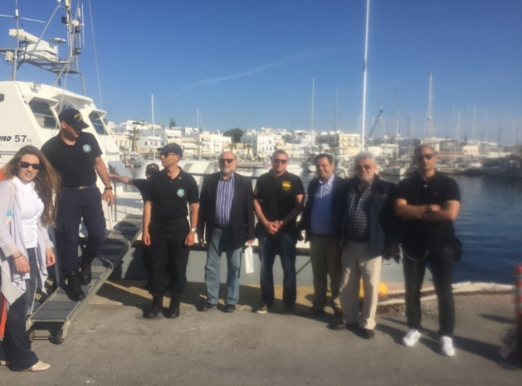
ΒΟΥΛΕΥΤΗΣ ΚΥΚΛΑΔΩΝ - Νίκος Συρμαλένιος
Συναντήσεις με τους εργαζόμενους και την Διοικήτρια στο κέντρο Υγείας με συμμετοχή και του π. βουλευτή του ΣΥΡΙΖΑ Νίκου Μανιού
Παρέμβαση για τους 34 εργαζόμενους σε αναστολή στα νοσοκομεία Σύρου και Νάξου
Επισκεφτήκαμε το Πλωτό μέσο διακομιδών του Λιμενικού Σώματος
1. Για την Υγεία & την Κοινωνική Πρόνοια
Συγκεκριμένα
για τη Νάξο
Δήλωση συμπαράστασης Νίκου Συρμαλένιου στους αγώνες των υπάλληλων του Γενικού Νοσοκομείου – Κέντρου Υγείας Νάξου που εργάζονται μέσω προγραμμάτων του ΟΑΕΔ για τη μετατροπή των συμβάσεών τους σε αορίστου χρόνου
Κατάθεση αναφοράς για τον σχεδιασμό της κυβέρνησης για είσοδο εργολαβικών συμφερόντων στην καθαριότητα η «έρευνα αγοράς» του Νοσοκομείου_Κ.Υ Νάξου

Slide 21
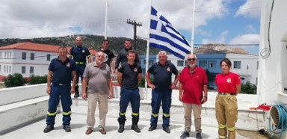
Τριήμερη επίσκεψη στη Νάξο 17-18 Ιουλίου 2021
Εδώ με το κλιμάκιο της πυροσβεστικής στο Φιλώτι

Slide 22
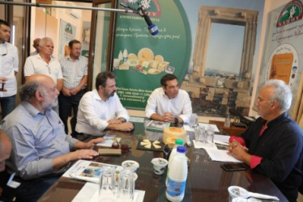
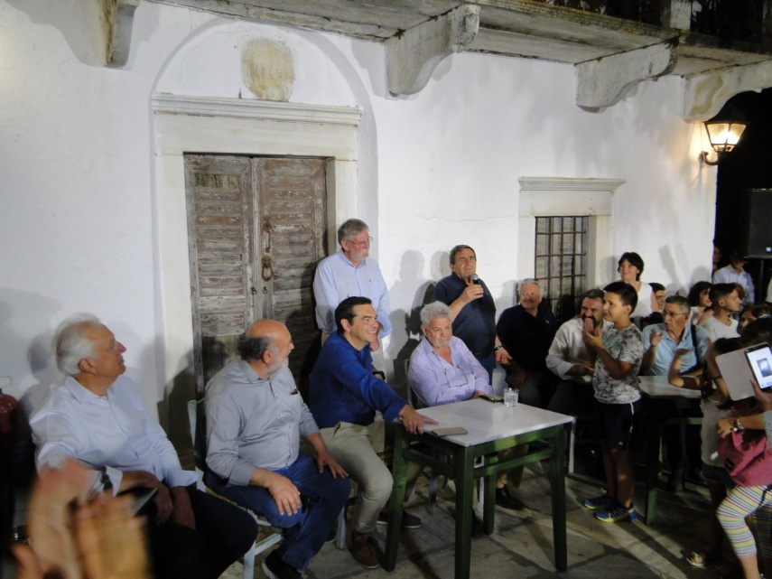
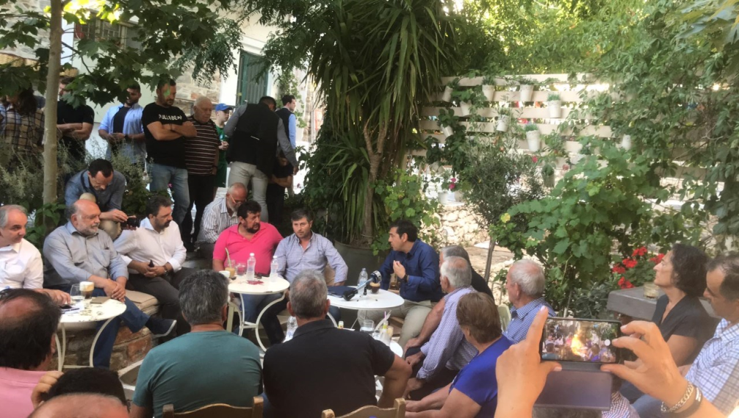
ΒΟΥΛΕΥΤΗΣ ΚΥΚΛΑΔΩΝ - Νίκος Συρμαλένιος
Περιοδείες στη Νάξο
Περιοδεία Προέδρου ΣΥΡΙΖΑ Π.Σ
Αλ. Τσίπρα Ιούλιο του 2020
Περιοδείες του Νίκου Συρμαλένιου

Slide 23
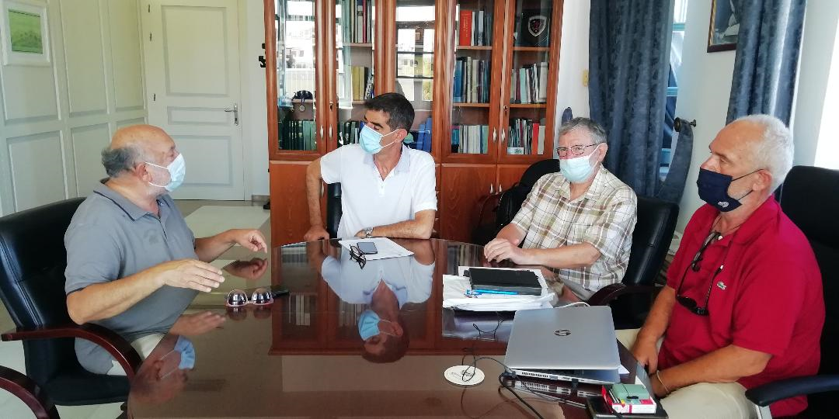
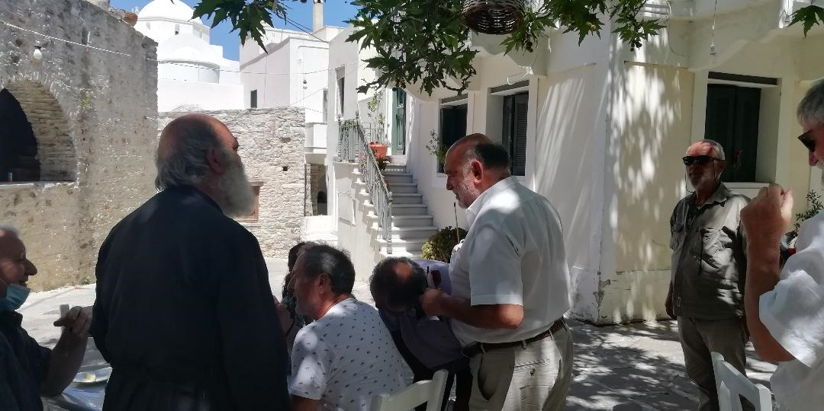
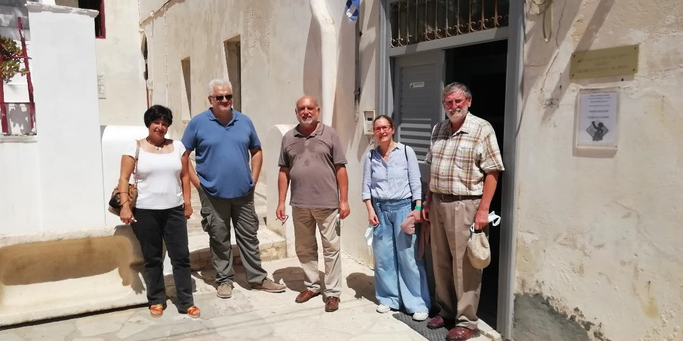
ΒΟΥΛΕΥΤΗΣ ΚΥΚΛΑΔΩΝ - Νίκος Συρμαλένιος

Slide 24
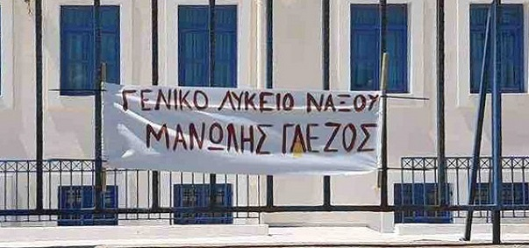
ΒΟΥΛΕΥΤΗΣ ΚΥΚΛΑΔΩΝ - Νίκος Συρμαλένιος
Αντιδράσαμε άμεσα στην άρνηση της ονοματοδοσίας του ΓΕΛ Νάξου σε «Μανώλης Γλέζος»
Καταθέσαμε σχετική ερώτηση στην Υπουργό Παιδείας για να εγκρίνει αμέσως την προσθήκη της προσωνυμίας «Μανώλης Γλέζος» στο όνομα του ΓΕΛ Νάξου
Για την Παιδεία
&
την Έρευνα
Κάναμε αναφορά στη Βουλή το ψήφισμα των 587 προσωπικοτήτων και ενεργών πολιτών της Νάξου για να εγκριθεί η απόφαση του Σχολικού Συμβουλίου του Γενικού Λυκείου Νάξου για την προσθήκη της προσωνυμίας «Μανώλης Γλέζος» στο Λύκειο
Συγκεκριμένα για τη Νάξο

Slide 25
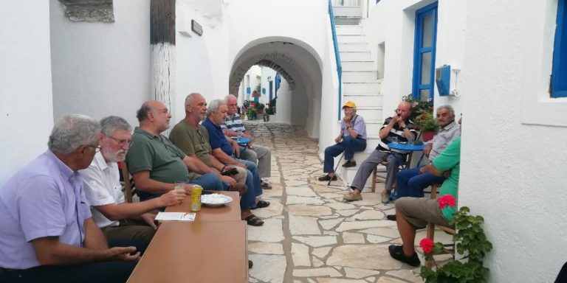
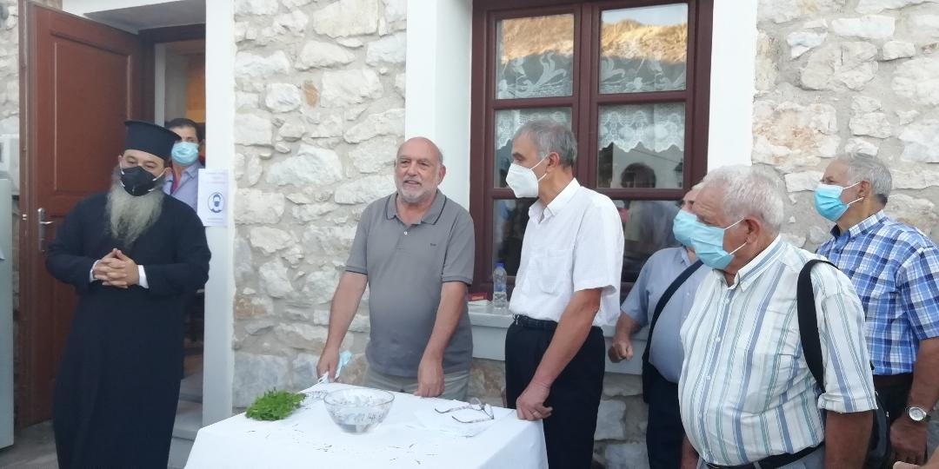
ΒΟΥΛΕΥΤΗΣ ΚΥΚΛΑΔΩΝ - Νίκος Συρμαλένιος
Για τον Πολιτισμό στη Νάξο
Συμμετοχή στα εγκαίνια των δύο λαογραφικών μουσείων στην Κόρωνο
Ερώτηση με θέμα την Έναρξη και Αποπεράτωση Εργασιών Αποκατάστασης Πύργου Χειμάρρου, στο Φιλώτι Νάξου

Slide 26
ΒΟΥΛΕΥΤΗΣ ΚΥΚΛΑΔΩΝ - Νίκος Συρμαλένιος
Επιστολή του Δημάρχου Νάξου που ζητά να διατηρηθεί ο ίδιος αριθμός διανομέων στο κατάστημα ΕΛΤΑ Νάξου, δηλαδή τρεις
Την επιδότηση της ακτοπλοϊκής γραμμής Νάξος-Πίσω Λιβάδι Πάρου, απόστασης 7 ν.μ., και τη δρομολόγηση επιβατικού πλοίου για το Νοσοκομείο της Νάξου όπου λειτουργεί Μονάδα Τεχνητού Νεφρού που εξυπηρετεί κατοίκους από τα γύρω
μικρά νησιά
1. Για την Ανάπτυξη – Οικονομία – Εργασία –Μεταφορές- Τουρισμό -Υποδομές - Ενέργεια
Παρέμβαση για την Κτηματική Β΄, με έδρα τη Νάξο που ουδέποτε συστάθηκε και μέχρι σήμερα υφίσταται μόνο στο οργανόγραμμα του Υπουργείου, και αιτείται απάντησης.
Συγκεκριμένα
για τη Νάξο
Την συνάντηση με τον Πρόεδρο του Δημοτικού Λιμενικού Ταμείου Νάξου σχετικά με την αποκατάσταση του λιμενοβραχίονα στον Απόλλωνα & για την πορεία του έργου «Αλιευτικό καταφύγιο στον Απόλλωνα Νάξου»
Για τις συνεχόμενες διακοπές ρεύματος στη Νάξο αλλά και σε όλα τα διασυνδεδεμένα με την Πάρο νησιά

Slide 27
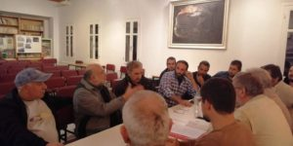
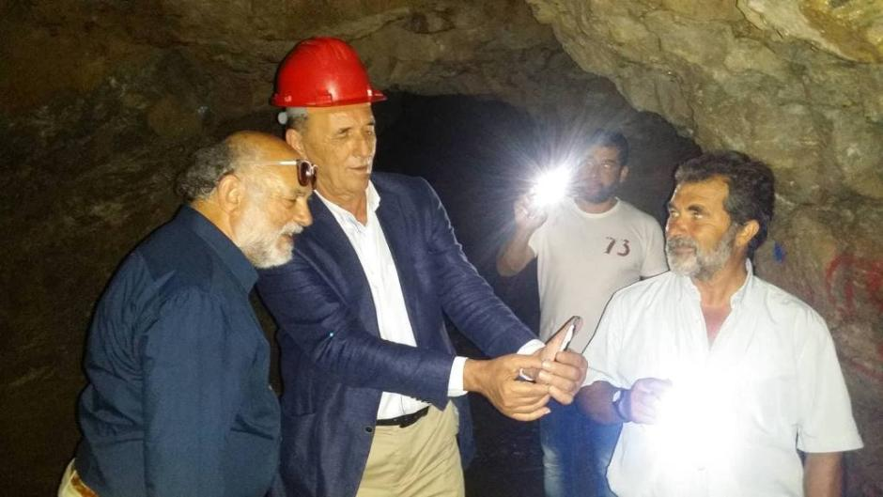
ΒΟΥΛΕΥΤΗΣ ΚΥΚΛΑΔΩΝ - Νίκος Συρμαλένιος
Ειδικά για τα Σμυριδωρυχεία στη Νάξο
>
Αναδείξαμε ότι η κυβέρνηση της ΝΔ οδηγεί στο κλείσιμο τα σμυριδορυχεία της Νάξου, γιατί ούτε θέλει ούτε μπορεί, να σκεφτεί συνολικές λύσεις πέραν των ιδιωτικοποιήσεων
>
Επιτακτικό το ερώτημα για να προχωρήσει η εκπόνηση μιας ευρύτερης μελέτης, με την προοπτική διασφάλισης της λειτουργίας των σμυριδωρυχείων, ως οργανικό τμήμα μιας ολιστικής ανάπτυξης της ορεινής Νάξου
Επαναφέραμε με Ερώτηση τις καταστροφές και τους βανδαλισμούς στον εναέριο μεταφοράς σμυρίδας στην Κόρωνο Νάξου και το πώς θα αποκατασταθούν
Επαναφέραμε στην Βουλή το άνοιγμα των ορυχείων με βάση το υπόμνημα των 6 χωριών της Ναξιακής σμύριδας που ζητούν το άνοιγμα των ορυχείων σμύριδας με την επίβλεψη μεταλλειολόγου
Παρέμβαση μας με Αναφορά για μεταφορά του γραφείου Σμυριδωρυχείων Νάξου στην Κόρωνο

Slide 28
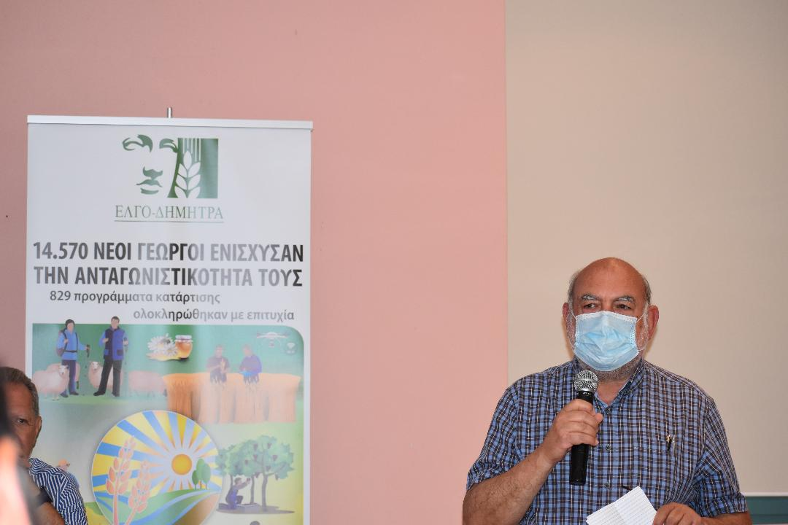
ΒΟΥΛΕΥΤΗΣ ΚΥΚΛΑΔΩΝ - Νίκος Συρμαλένιος
Για την Αγροτική - Αλιευτική πολιτική
>
Κατάθεση Αναφοράς για τη μη οικονομική ενίσχυση των αγροκτηνοτρόφων στα νησιά. Kραυγή αγωνίας για την οικονομική επιβίωση των παραγωγών κηπευτικών και των κτηνοτρόφων των Κυκλάδων εν μέσω υγειονομικής κρίσης
>
Αναφορά για την καταστροφή της τοπικής παραγωγής όπου εκφράζεται η ανησυχία της διότι μεγάλο μέρος της τοπικής παραγωγής (κρέας, τυρί κ.ά,) κινδυνεύει να μείνει αδιάθετο με ολέθριες συνέπειες για τους κτηνοτρόφους και το νησί λόγω της πανδημίας και αιτείται την στήριξη της κυβέρνησης.
>
Συμμετοχή στην Ημερίδα που συνδιοργάνωσαν ο ΕΛΓΟ Δήμητρα καθώς και η Περιφέρεια Ν. Αιγαίου με θέμα την κατάρτιση των νέων αγροτών με ιδιαίτερη έμφαση στην Οικοτεχνία και τη Μελισσοκομία.

Slide 29
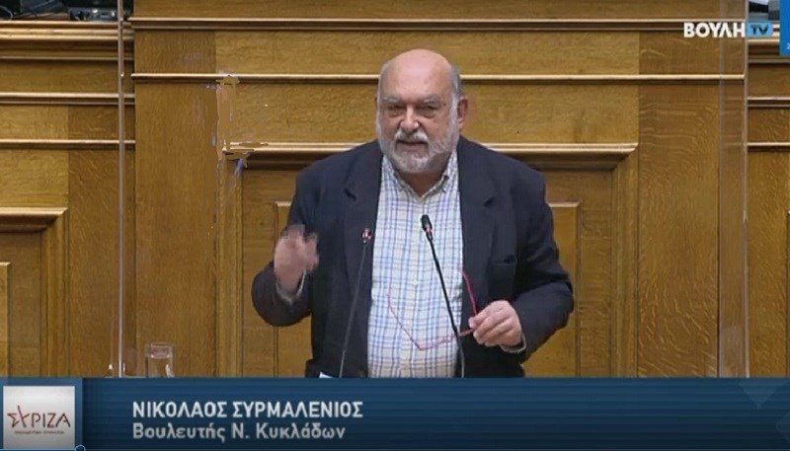

ΒΟΥΛΕΥΤΗΣ ΚΥΚΛΑΔΩΝ - Νίκος Συρμαλένιος
Ευχαριστώ πολύ για την συμμετοχή όλων σας
Μπροστά στην εκλογική αναμέτρηση που φαίνεται ότι δεν θα αργήσει, θεωρούμε χρέος μας,
να παρουσιάσουμε συνοπτικά το έργο μας για τη Νάξο και γενικότερα για τις Κυκλάδες,
με γνώμονα την πολιτική και τις προτάσεις του ΣΥΡΙΖΑ – Π.Σ.
Η Χώρα οδηγείται σε επικίνδυνους ατραπούς, στην οικονομία, στο κοινωνικό κράτος, στη λειτουργία της δημοκρατίας, στα εθνικά θέματα.
Η πολιτική αλλαγή και η ανάγκη συγκρότησης μιας νέας προοδευτικής κυβέρνησης,
αποτελεί πλέον εθνική ανάγκη.
Συνεχίζουμε δυναμικά το έργο μας
https://syrmalenios.gr/

